Slide 1
logos
En av fem Innovationsmiljöer inom Vinnovas program Visionsdriven Hälsa

Slide 2
Avancerade terapiläkemedel (ATMP)
Gen- och cellterapier samt vävnadstekniska produkter; en ny typ av läkemedel
Helt nya möjligheter till effektiva behandlingar eller bot ett flertal sjukdomar
Stora utmaningar:
medicinska och tekniska (säkerhet, utveckling och tillverkning, …)
systemaspekter (regelverk, ekonomi, organisation, utbildning, etik, …)
Snabb internationell utveckling – vi måste satsa och samverka för att svensk sjukvård och patienter samt industri skall dra nytta

Slide 3
Innovationsmiljön ATMP Sverige
Vision:
2030 är Sverige ledande inom utveckling och tillgängliggörande av avancerade terapier för att bota patienter
Bred samverkan för att lösa hinder och utmaningar i innovationssystemet
Kärnteam initierar och faciliterar aktiviteter
LifeScience kontoret
Akademi
Myndigheter
Vision
&
mål
Industri
Centra Satsningar
Sjukvård
Patienter

Slide 4
Våra mål
Nationell kraftsamling och ökad internationalisering
Bättre förutsättningar av utveckling, tillverkning och kommersialisering
Fler kliniska studier
Ordnat införande av kostnadseffektiva ATMP
Ökad kunskap och säkrad framtida kompetensförsörjning
Hållbar utveckling av innovationssystemet

Slide 5
XXXXXX
Fyll på med bilder anpassade för mottagare och situation

Slide 6
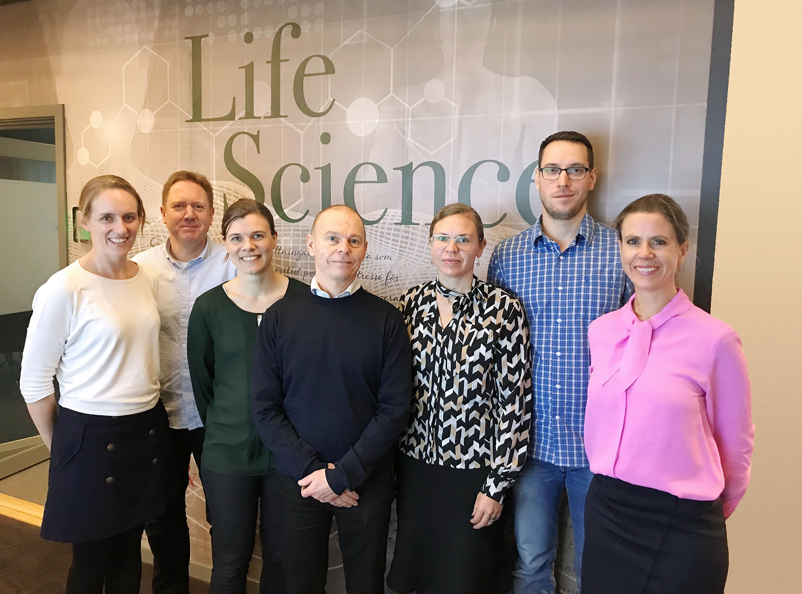
Kärnteamet
Kärnteamet (från vänster):
Heather Main, Karolinska Universitetssjukhuset heather.main@sll.se
Paul Kingham, Umeå Universitet paul.kingham@umu.se
Kristina Kannisto, Karolinska Universitetssjukhuset kristina.kannisto@sll.se
Jukka Lausmaa, RISE jukka.lausmaa@ri.se
Ann Novotny, Gothia Forum / VGR ann.novotny@vgregion.se
Jim Lund, RISE jim.lund@ri.se
Sofie Alverlind, SKR, avd Vård och Omsorg sofie.alverlind@skr.se
www.atmpsweden.se

Slide 7
Partners

